Slide 1


EXPOMINAS – SÃO JOÃO DEL REI

Slide 2
Temas
Apresentação
Panorâmica
Situação
Informações
Restrições Urbanísticas
Restrições Ambientais

Slide 3
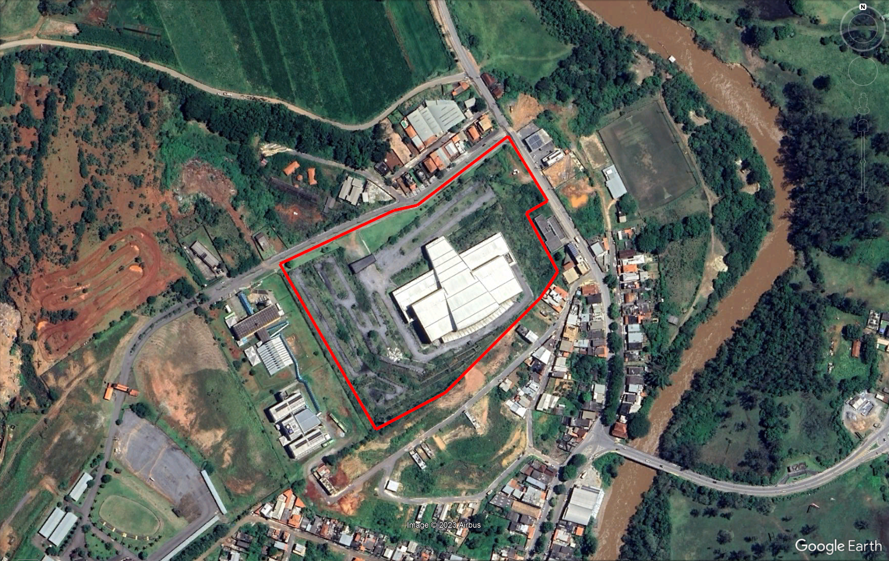
Expominas – São João Del Rei
Apresentação
A = 49.444,00 m²

Slide 4
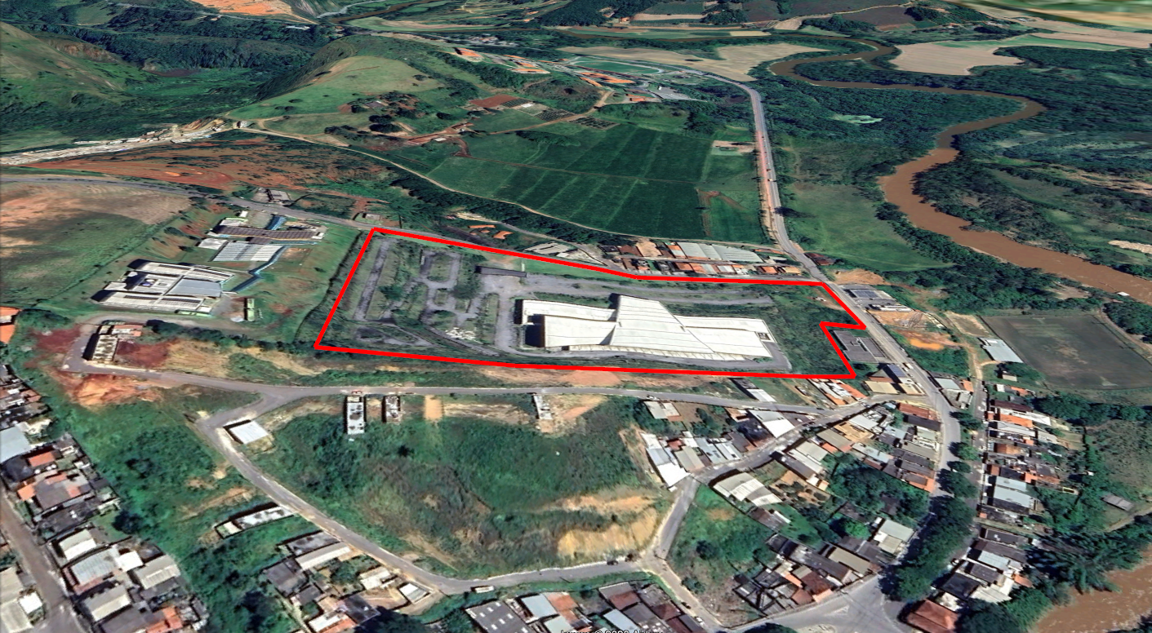
Expominas – São João Del Rei
Panorâmica

Slide 5
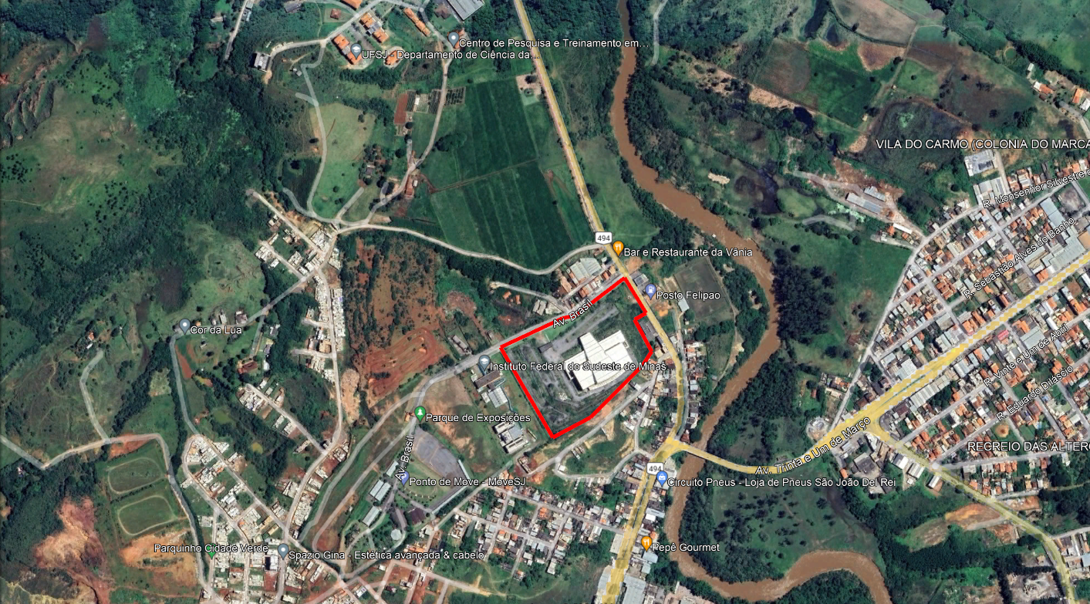
Expominas – São João Del Rei
Situação

Slide 6
Expominas – São João Del Rei
Informações
DENOMINAÇÃO | EXPOMINAS DE SÃO JOÃO DEL REI
TIPO | CENTRO DE EVENTOS
ENDEREÇO | AV. BRASIL, S/Nº, BAIRRO PATRONATO, SÃO JOÃO DEL REI-MG
VALOR | R$ 37.436.000,00
MATRÍCULA | 52.997
ÁREA TERRENO ÁREA CONSTRUÍDA | 49.444,00 m² 10.812,00 m²
USO E OCUPAÇÃO | DESOCUPADO

Slide 7
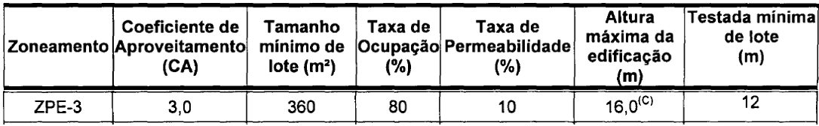
Expominas – São João Del Rei
Restrições Urbanísticas
O zoneamento do imóvel é ZPE-III – Zona de Proteção Especial 3.
Compreende as áreas nas quais deverão ser mantidas densidades médias, porém com maiores possibilidades de verticalização, estando sujeitas ao controle de altimetria, visando assegurar a ambiência dos núcleos históricos e a visada da Serra de São Domingos.

Slide 8
Expominas – São João Del Rei
Restrições Urbanísticas
Usos permitidos:
  - Uso residencial multifamiliar;
  - Uso misto;
  - Atividades ligadas ao ensino fundamental e médio;
  - Atividades ligadas aos serviços de saúde;
  - Atividades urbanas de comércio e serviços destinadas ao atendimento esporádico da população.
Usos não permitidos:
  - Comércio atacadista;
  - Produção industrial de médio e grande porte;
  - Atividades poluentes de qualquer porte;
  - Atividades que repercutam atração de alto número de veículos pesados;
  - Atividades que repercutam geração de risco de segurança para o entorno;
  - Atividades que repercutam geração de efluentes poluidores nos estados, líquido ou gasoso, inclusive odores, radiações ionizantes ou não ionizantes.

Slide 9
Expominas – São João Del Rei
Restrições Ambientais
Enquadramento de restrições ambientais conforme a Infraestrutura de Dados Espaciais do Sistema Estadual de Meio Ambiente e Recursos Hídricos (IDE-Sisema)
  • Potencialidade de ocorrência de cavidades (CECAV): Baixo
  • Reservas da Biosfera (IEF/MMA/UNESCO): Zona de transição da Reserva da Biosfera da Mata Atlântica
  • Áreas Prioritárias para Conservação da Biodiversidade (Biodiversitas): Extrema
  • Áreas de Segurança Aeroportuária de aeródromos - Lei nº 12.725/2012 (Semad/DECEA): público
  • Patrimônio Cultural (Iepha-MG): Área de influência de impacto no patrimônio cultural
  • Bioma Mata Atlântica (Lei nº 11.428/2006): Área de aplicação da lei da mata atlântica (11.428/2006)

